Slide 1


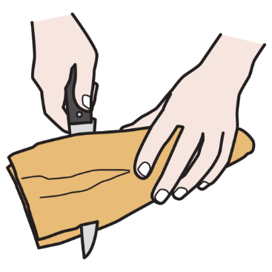
Des phrases en pictos
1
2
mémorisation

Slide 2

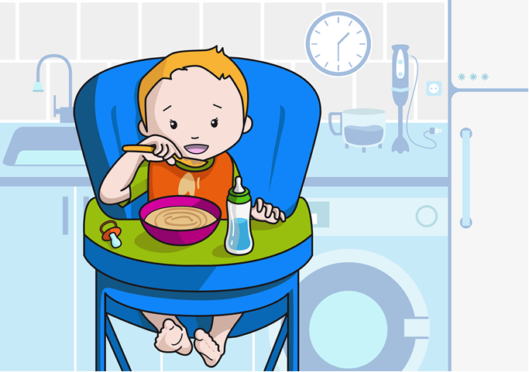


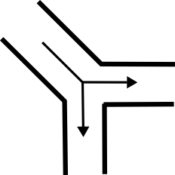
?
qui…?
?
que fait…?
?
… quoi?
?
où…?

Slide 3
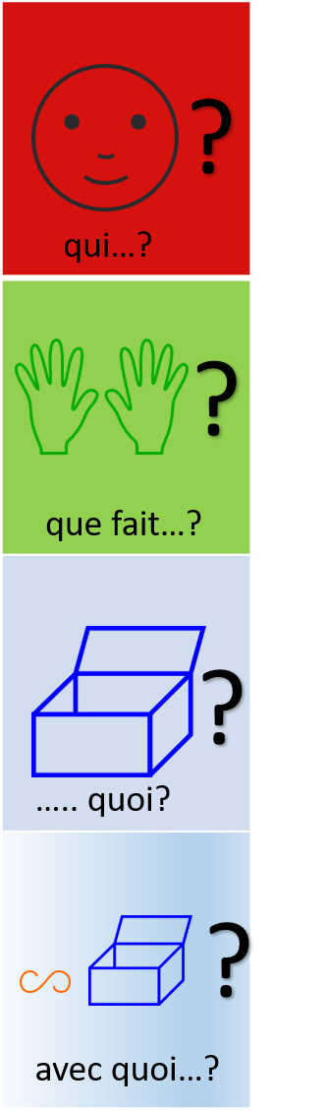
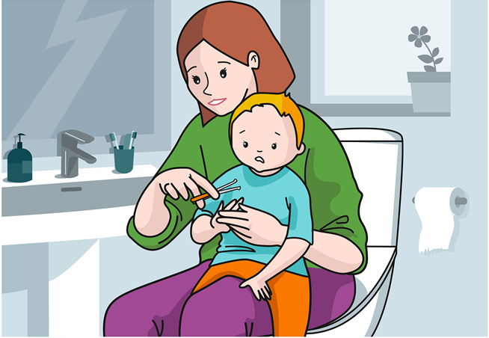

Slide 4
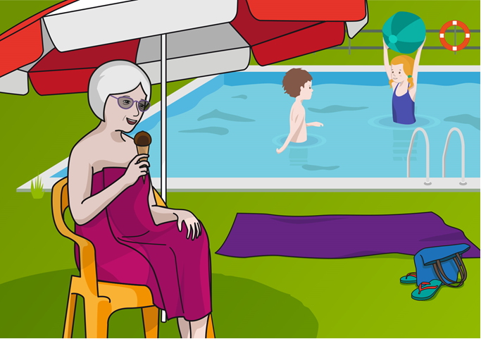
?
qui…?
?
que fait…?
?
… quoi?
?
où…?

Slide 5
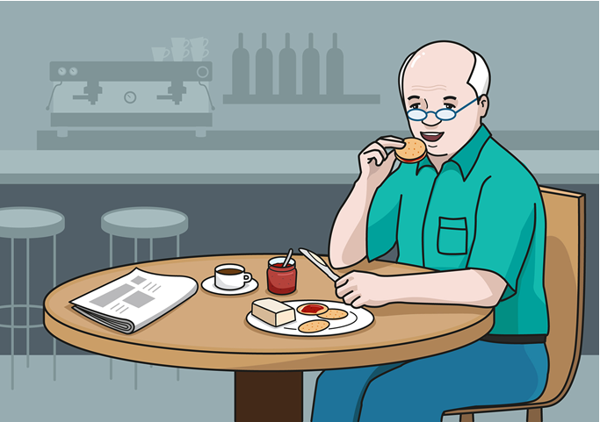
?
qui…?
?
que fait…?
?
… quoi?
?
où…?

Slide 6

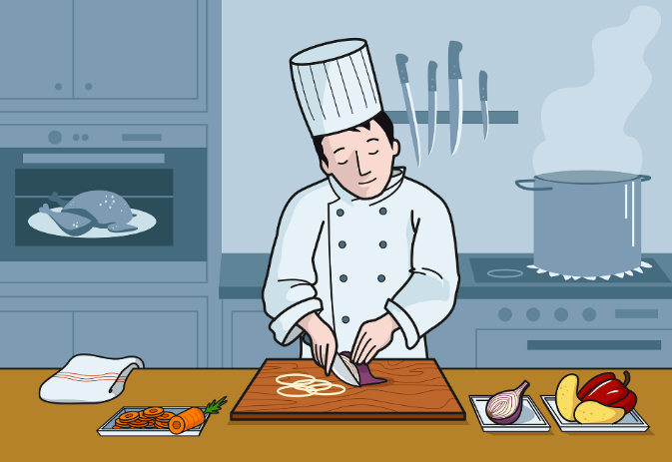

Slide 7
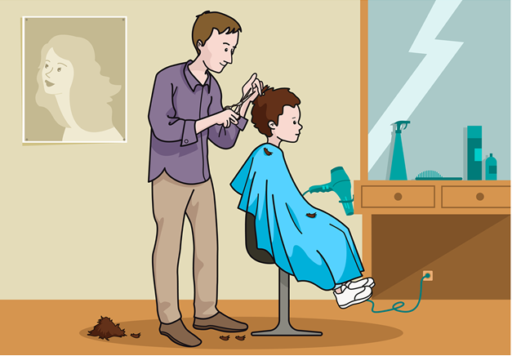

Slide 8
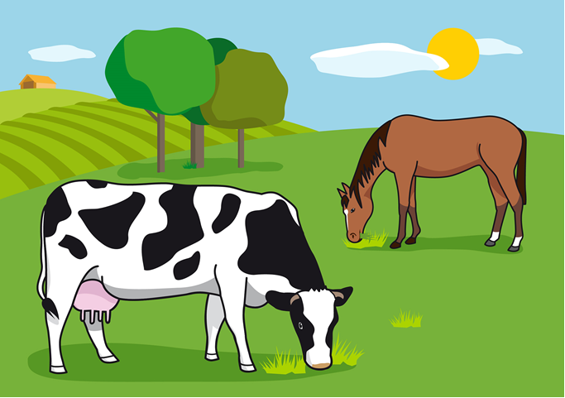
?
qui…?
?
que fait…?
?
… quoi?
?
où…?

Slide 9
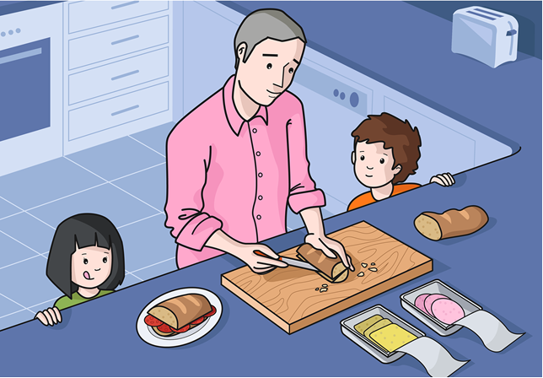

Slide 10


Slide 11
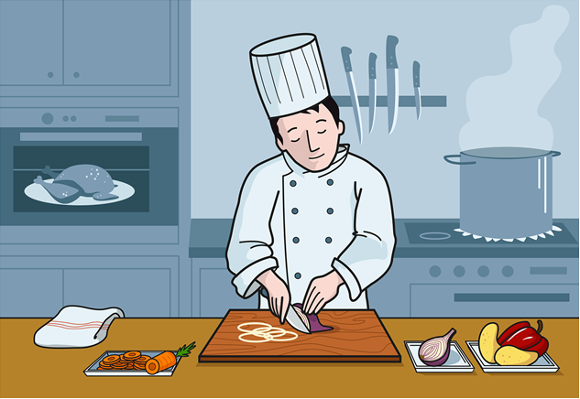

Slide 12


Slide 13


Slide 15


Slide 16
?
qui…?
?
que fait…?
?
… quoi?
?
où…?

Slide 20
?
qui…?
?
que fait…?
?
… quoi?
?
où…?

Slide 22
?
qui…?
?
que fait…?
?
… quoi?
?
où…?

Slide 24
?
qui…?
?
que fait…?
?
… quoi?
?
où…?

Slide 25
